Slide 1
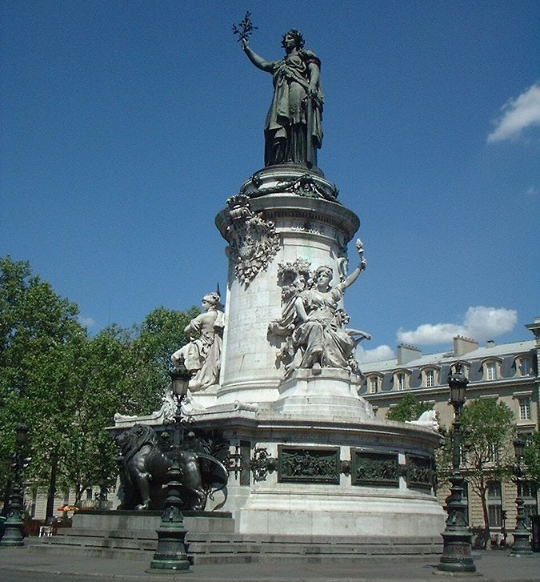

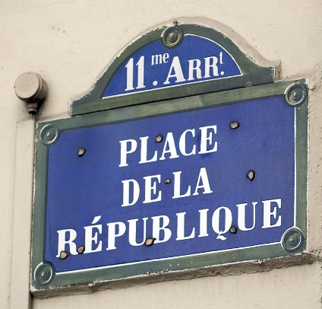
Les valeurs de la République

Slide 2
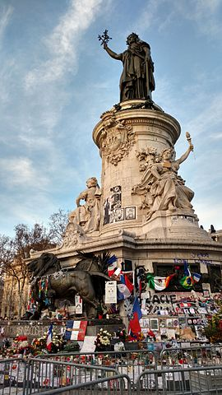
Décrivez cette image.
Pourquoi les gens ont-ils déposé ces fleurs et ces textes ici ?

Slide 3
Que représente la place de la République ???

Slide 4
Compréhension audio-visuelle
Quelles sortes d’évènements ont lieu place de la République ?
Des manifestations, des cérémonies et d’autres évènements importants.
Pourquoi le 11 janvier 2015 plus d’ un million de personnes se sont-elles rassemblées place de la République ?
Pour protester contre les attentats terroristes contre le magazine « Charlie Hebdo ».

Slide 5
Pourquoi est-ce que c’est la place de la République où tous ces évènements ont lieu ?
Qu’est-ce qui a changé, place de la République, en 2013 ?
Que déposent les gens aux pieds de la statue depuis les attentats ?
Il est facile de s’y rendre.
Au centre de la place, se trouve une statue représentant la République.
La place a été rénovée et fermée, en partie, à la circulation.
De fleurs, des bougies et des messages.

Slide 6
Qui est déjà venu à la place de la République pour rendre hommage aux victimes du terrorisme ?
Des Parisiens, des touristes, des chefs d’Etat, des artistes.

Slide 7

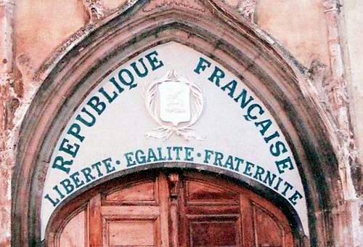
Les valeurs de la République
Quelles sont donc les valeurs principales de la République française ?
Emblème officiel du gouvernement français, adopté en 1999.
Tympan de l'église d'Aups, dans le Var.
Choisis un des ces mots et note ce qu’il signifie pour toi (minimum : 50 mots).
Notes:
Aups, prononcé [ops], est une commune française, située dans le département du Var dans la région Provence-Alpes-Côte d’Azur.

Slide 8
C’est quoi la fraternité ???
Une réflexion des élus du conseil municipal des enfants de Toulouse

Slide 9
Compréhension audio-visuelle
Où trouve-t-on la devise de la République française le plus souvent ?
Quelle est la différence entre la fraternité et les deux autres éléments de la devise ?
Que fait la fraternité ?
Sur des bâtiments publics.
La liberté et l’égalité sont des droits protégés par des lois, la fraternité est quelque chose qu’on fait volontairement.
Elle crée des liens entre les personnes.

Slide 10
Quelle a été la réaction de ceux qui apprécient la fraternité après les attentats terroristes en France ?
Qu’est-ce qui se passerait sans fraternité ?
Ils se sont réunis pour montrer qu’ils sont plus forts que la violence.
Les gens seraient isolés et les personnes en difficulté seraient encore plus en difficulté.

Slide 11
Crédits photos
Place de la République (page 1) :
Par Luca Sartoni — Flickr: Place de la Republique, CC BY-SA 2.0, https://commons.wikimedia.org/w/index.php?curid=20258763
Statue place de la République à Paris (page 1) :
Par Pol sur Wikipedia français — photo by Pol, Domaine public, https://commons.wikimedia.org/w/index.php?curid=1639810
January 2016 (page 2) :
Par Sanao — Travail personnel, CC0, https://commons.wikimedia.org/w/index.php?curid=46262322
Statue in Republic Square (page 7) :
Azadeh.farshidi Wikimedia Commons CC Attribution-Share Alike 3.0
République Française (page 9) :
(vectorisé par Kyle_the_hacker (d · c · b)) — Charte Graphique de la Communication Gouvernementale, marque déposée, https://fr.wikipedia.org/w/index.php?curid=8030692
Tympan de l'église d'Aups (page 9) :
Par Greudin — Travail personnel, Domaine public, https://commons.wikimedia.org/w/index.php?curid=458439

